Slide 1

Презентация краткосрочного проекта «Огород на окне» во второй младшей группе
«Теремок»
Выполнили: Горшкова Т.А.,
Журавлева Н., В.
Воспитатели МКДОУ №8 «Солнышко»
г. Барабинск 2018 г.

Slide 2
Актуальность проекта:
С самого рождения ребенок является первооткрывателем, исследователем того мира, который его окружает. А особенно ребенок – дошкольник. Китайская пословица гласит: «Расскажи – и я забуду, покажи – и я запомню, дай попробовать и я пойму». Так и ребенок усваивает все прочно и надолго, когда слышит, видит и делает сам.
Дети младшего дошкольного возраста в недостаточной степени имеют представления о растениях, о условиях необходимых для их роста .
Проект направлен на расширение и обобщение знаний о культурных огородных растениях. Научившись понимать состояние растений, ребенок будет видеть в зеленом ростке особое живое существо, жизнь которого целиком зависит от того, получает он уход или нет.
Таким образом, решаются задачи познавательно-исследовательского, социально-личностного, эстетического развития ребенка. Маленькие дети любят действовать. Приобщение к посильному труду по уходу за растениями – это развитие таких качеств, как ответственность за выполнение поручения, за полученный результат, обязательность, целеустремленность.

Slide 3
Участники проекта:
Дети второй младшей группы «Теремок», воспитатели, родители.
Тип проекта:
По содержанию: обучающий, познавательный, исследовательский.
По числу участников: групповой (дети второй младшей группы).
По времени проведения: краткосрочный (4 недели).
По характеру: в рамках ДОУ.

Slide 4
Цель проекта:
Поддерживать детское любопытство и развивать интерес детей к совместному со взрослым и самостоятельному познанию
(через наблюдения за растениями).

Slide 5
Задачи проекта:
Обогащать представления о растениях и поддерживать стремление отражать их в разных продуктах детской деятельности.
Развивать интерес к развитию и росту растений, наблюдательность и любознательность.
Формировать у детей представления о росте и потребности растений. Дать наглядное представление о необходимости света, тепла и влаги для их роста.
Формировать представления о структуре трудового процесса. Развивать интерес к посадке растений (лук), посеву крупных семян (бобов, гороха).
Развивать умение узнавать и называть части растения.
Создать условия для участия родителей в образовательном процессе.
Совместно со взрослым устанавливать взаимосвязь «цель — результат» в труде. Формировать чувство ответственности при уходе за растениями: вовремя полить, рыхлить почву.
Способствовать развитию самостоятельности, уверенности, положительной самооценки.

Slide 6
Проект включает в себя три этапа:
Подготовительный
Основной (исследовательский)
Заключительный

Slide 7
Значимость проекта для всех его участников:
Дети получают знания по уходу за культурными огородными растениями, формируются представления о структуре трудового процесса. Дети узнают и называют части растения.
Воспитатель продолжает осваивать метод проектирования, который позволяет эффективно развивать познавательно-исследовательское и творческое мышление дошкольников.
Родители активно участвуют в подготовке материалов (подборка семян для посадки), в оформлении огорода на подоконнике.

Slide 8
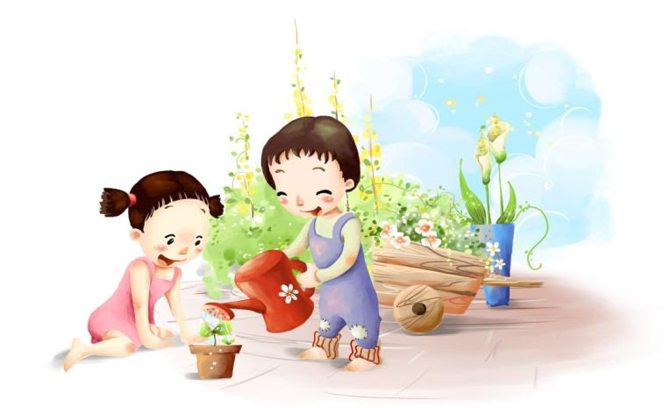
Предполагаемый результат проекта:
Дети знают и применяют полученные знания
по уходу за культурными
огородными
растениями.

Slide 9
Этапы работы над проектом:
1. Подготовительный
Содержание деятельности воспитателя и детей:
- определение темы проекта;
- формулировка цели и определение задач;
- подборка материала по теме проекта (литература, наглядный материал, дидактические, сюжетные игры, физкультминутки, фото, семена, муляжи овощей, материалы для посадки);
- составление плана основного этапа проекта.
Работа с родителями:
- беседа с родителями о предстоящей работе;
- подготовка семян;
Срок реализации: 1 – 28 апреля
Ответственные за выполнение: воспитатели, родители.

Slide 10
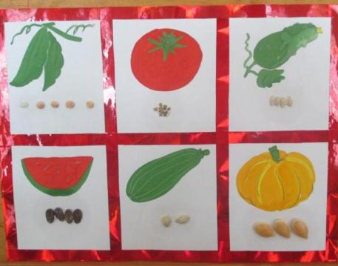
2. Основной
(исследовательский)
Содержание деятельности воспитателя и детей:
рассматривание
и сравнение семян

Slide 11
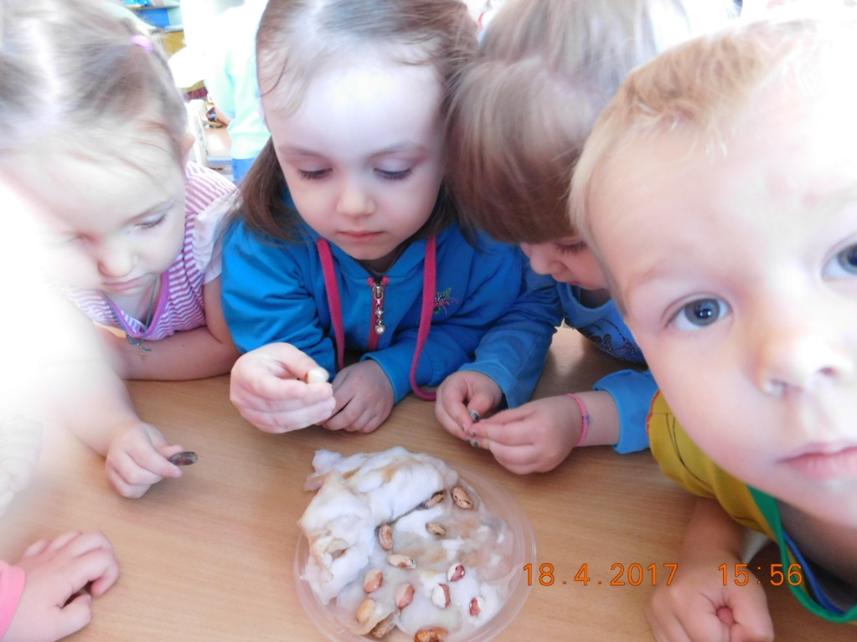
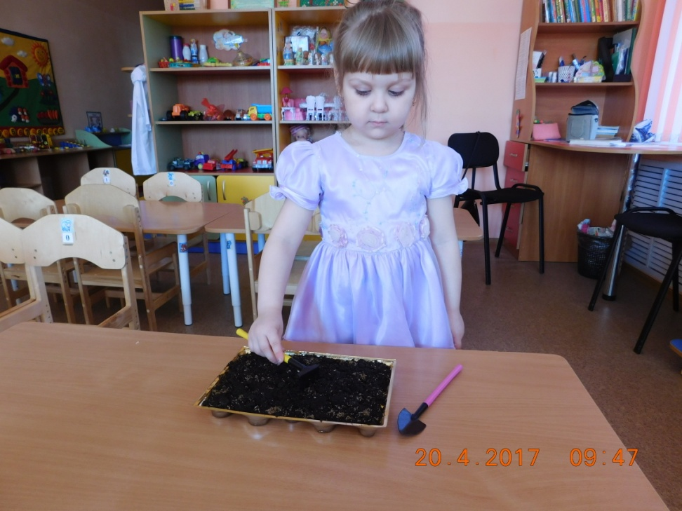
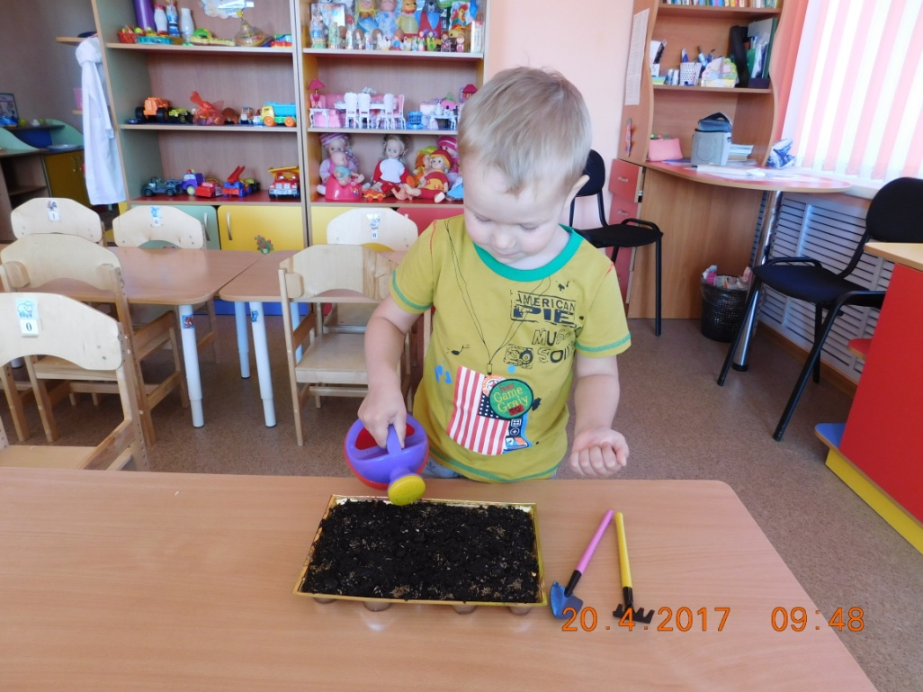
Исследовательская и практическая деятельность по изучению особенностей выращивания культурных насаждений:
- подготовка почвы;
- отбор хороших семян;

Slide 12
Знакомство с моделью трудового процесса

Slide 13
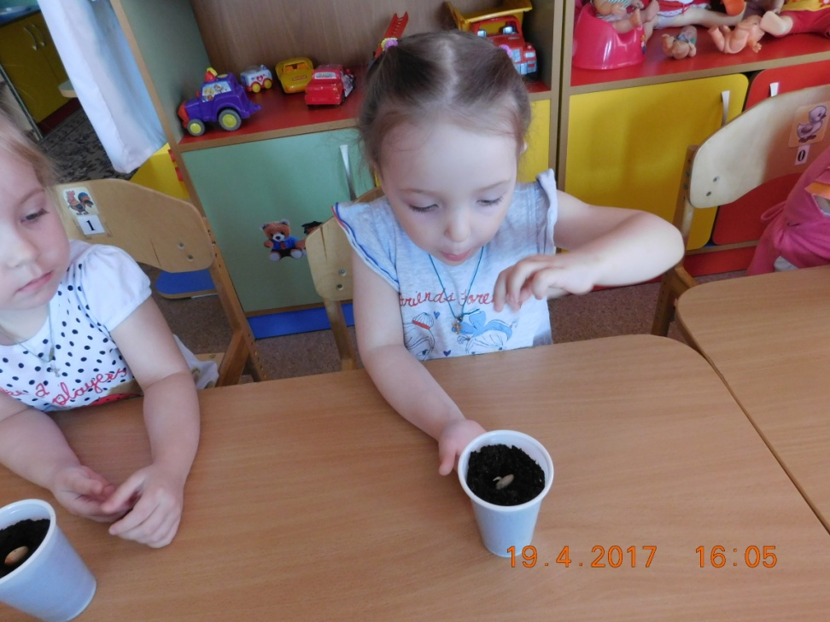
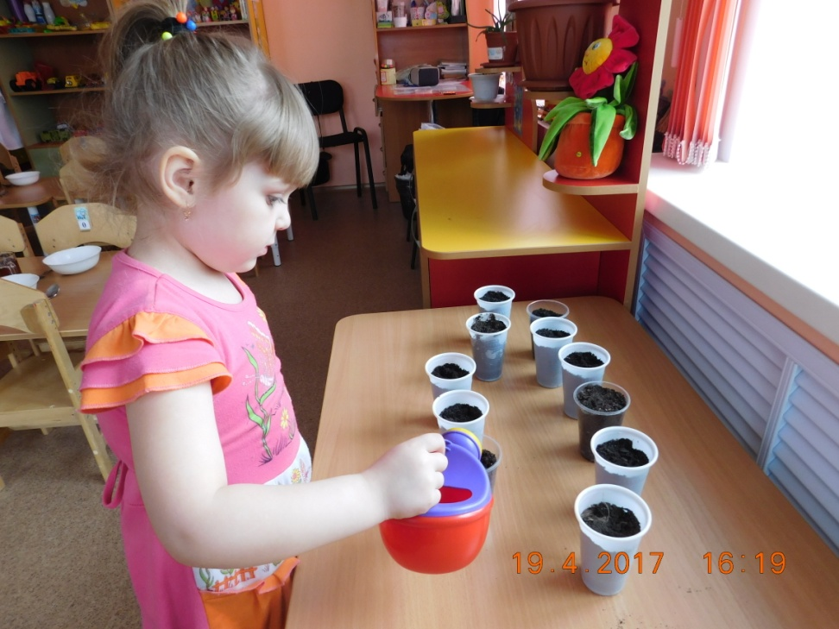
Мы ребята, малыши
Любим мы трудиться.
Вот посадим огород,
Будем им гордиться.

Slide 14
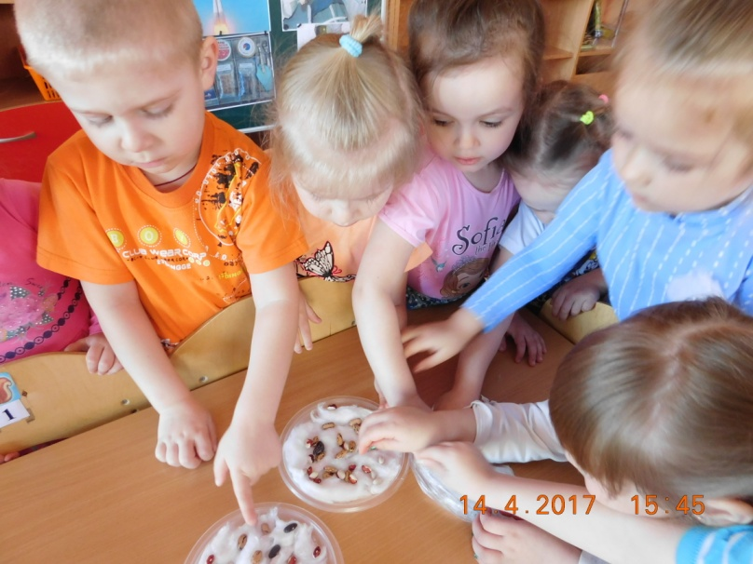
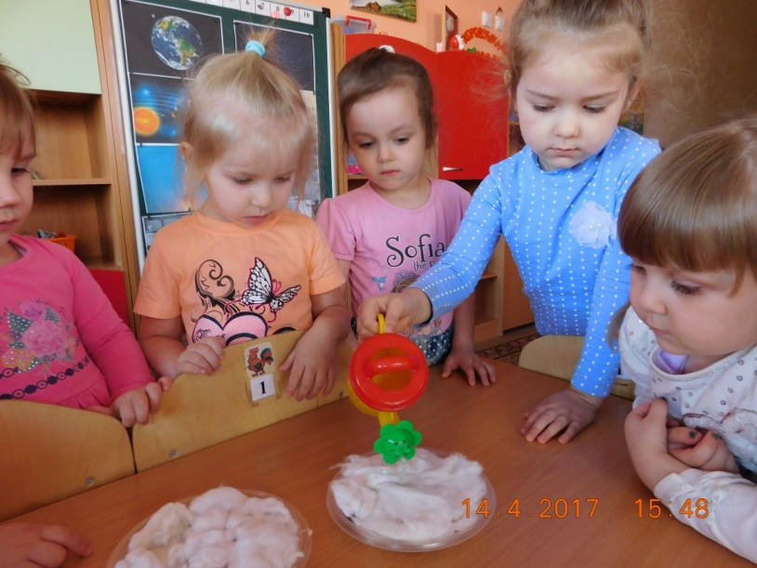
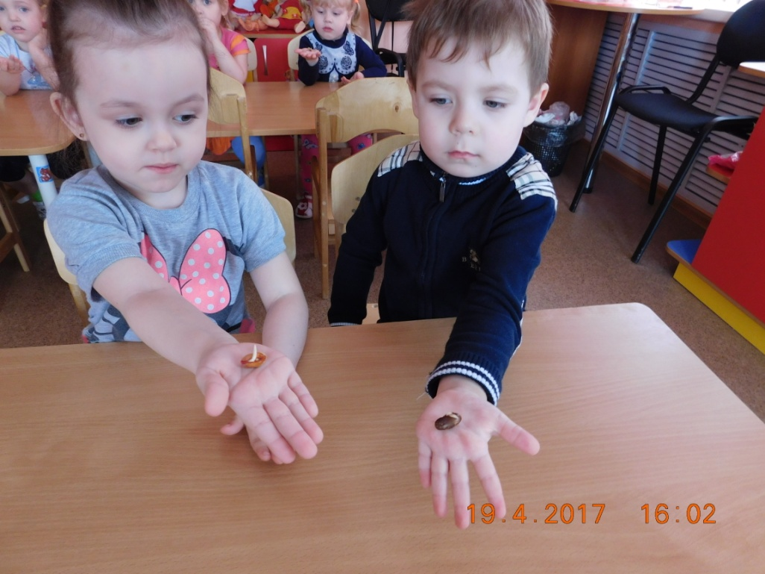
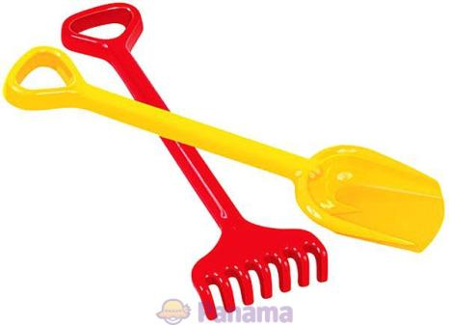

Slide 15
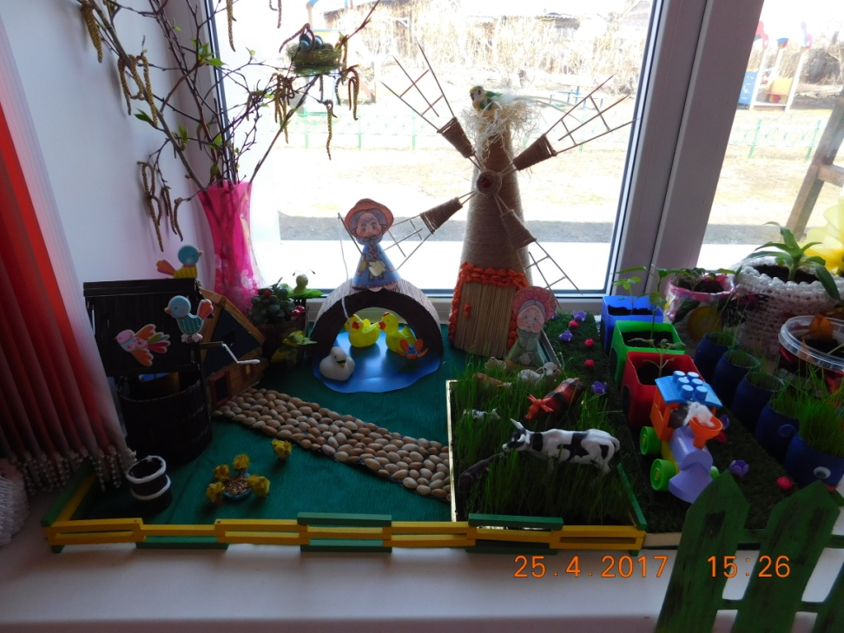
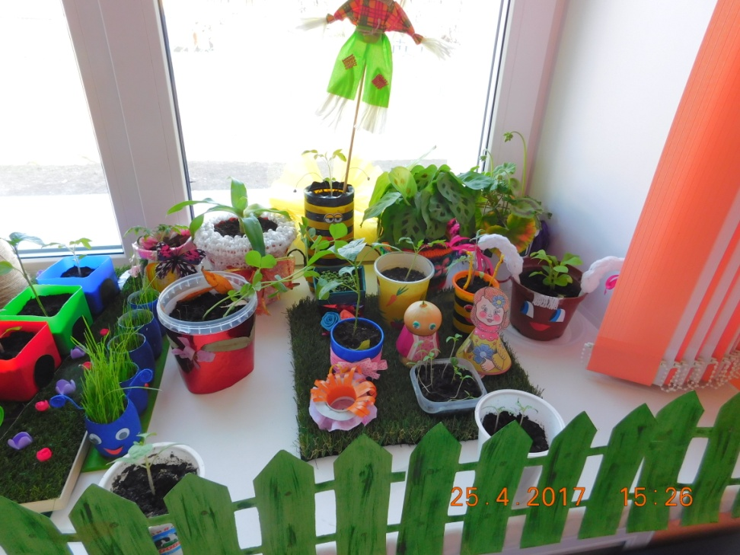
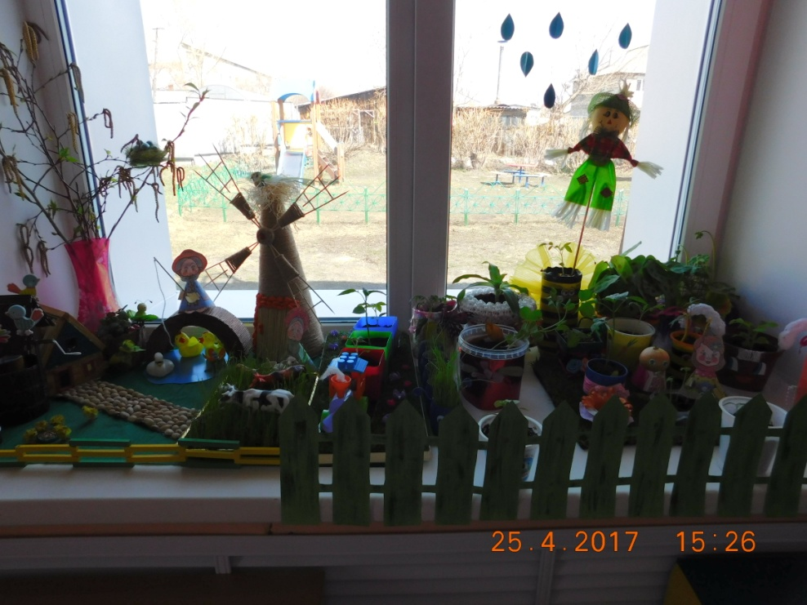
Оформление огорода на окне.

Slide 16
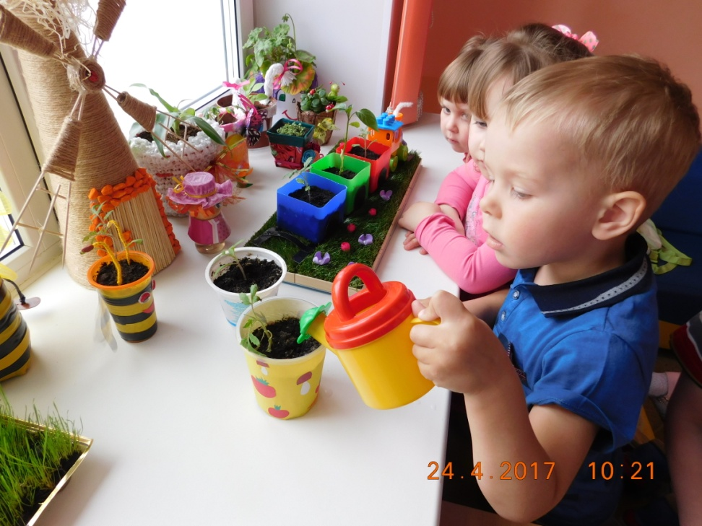
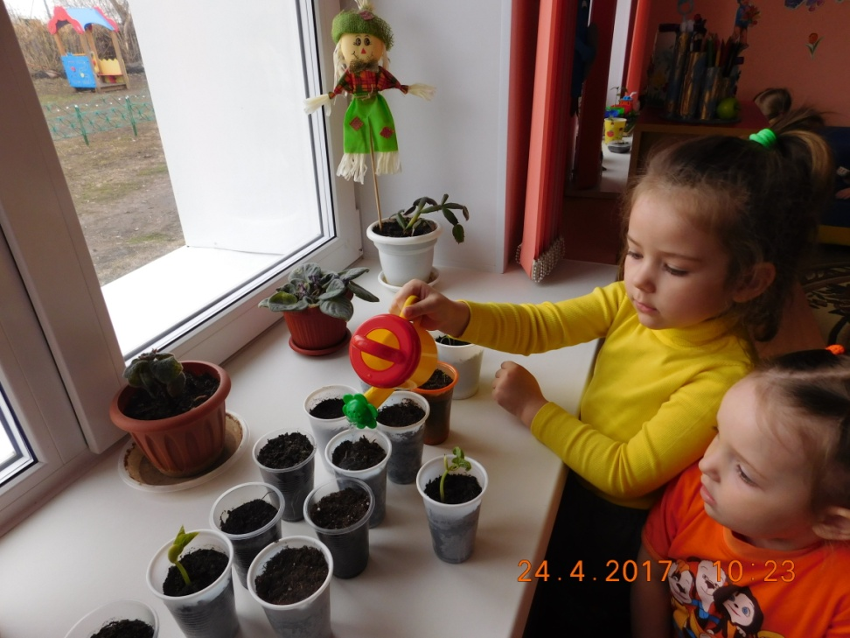
Наблюдение за первыми всходами и дальнейшим развитием.
Посадили огород,
Посмотрите, что растёт!
Будем мы ухаживать,
Будем поливать,
Будем за росточками
Дружно наблюдать!

Slide 17
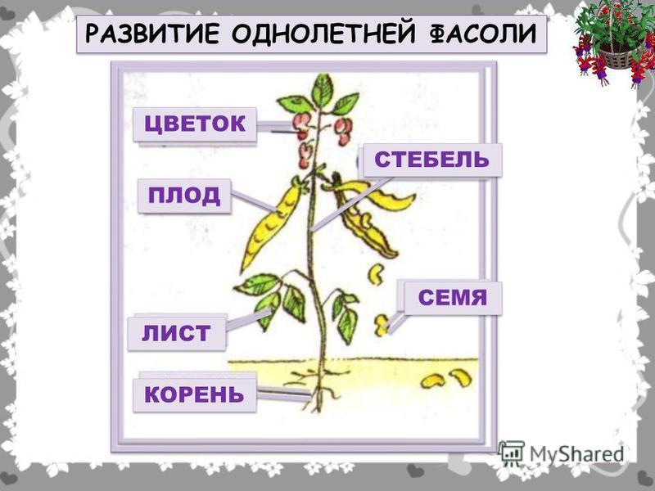
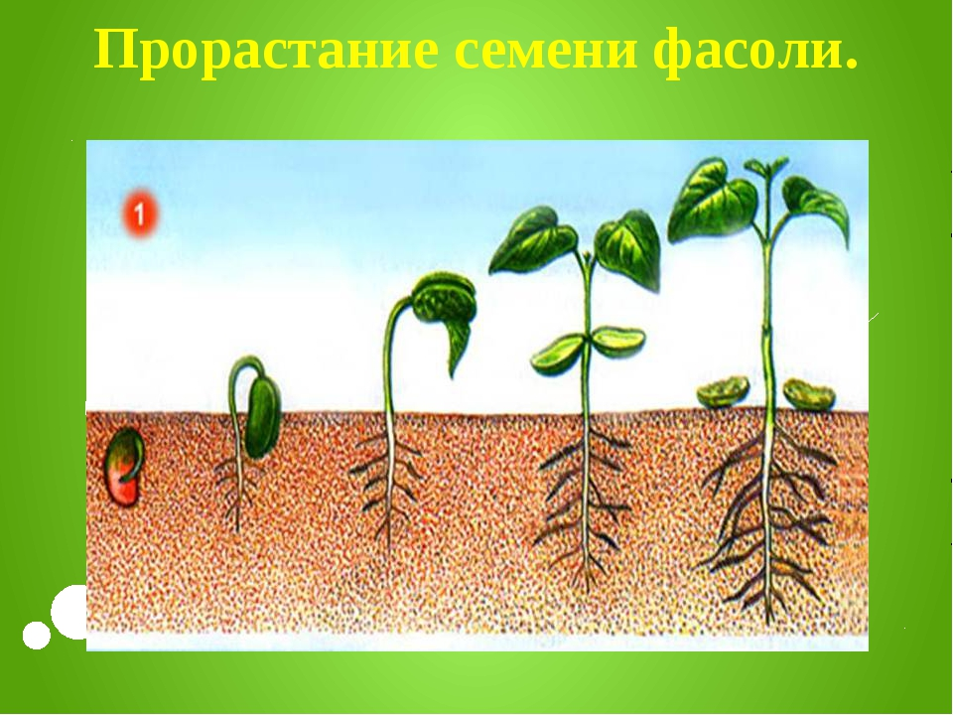
Модель строения и прорастания семени фасоли

Slide 18
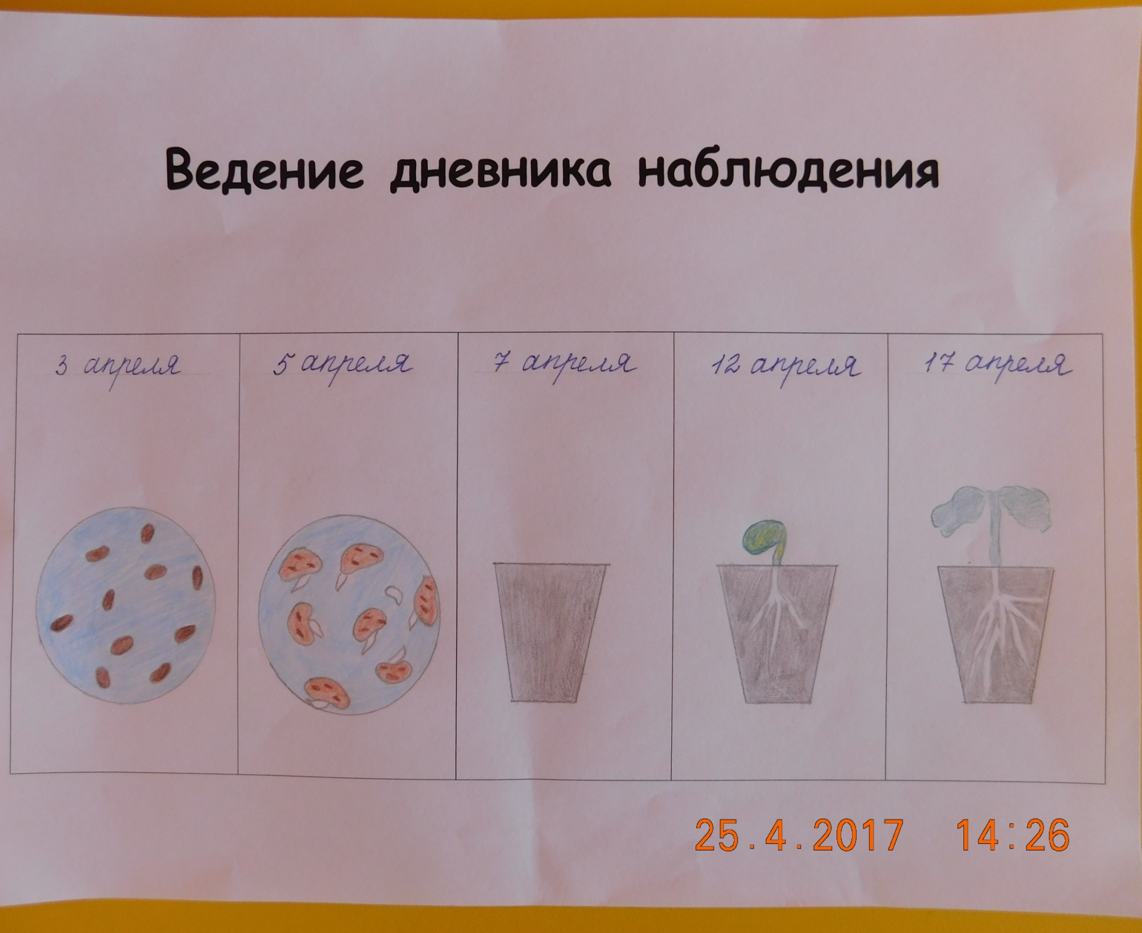
Ведение дневника наблюдения
Ведение дневника наблюдения

Slide 19
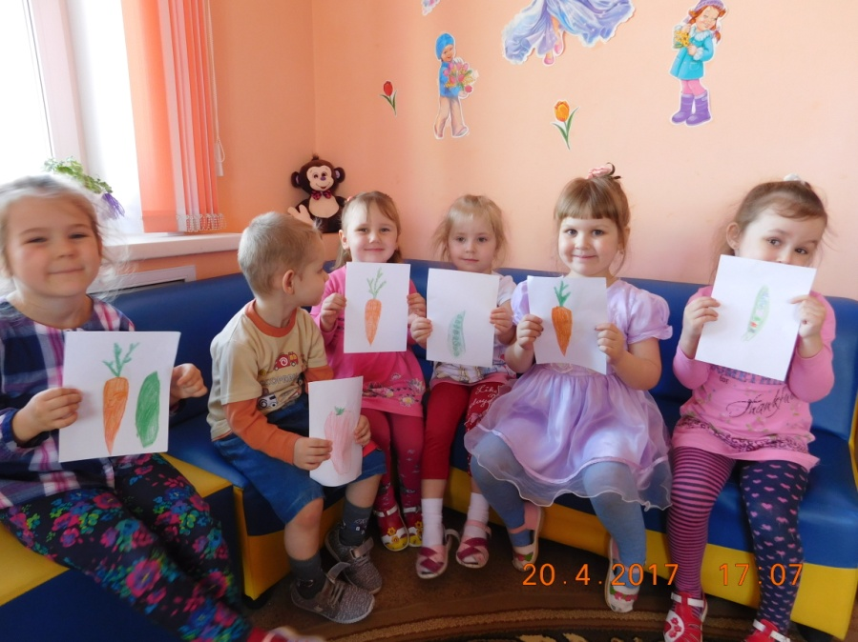
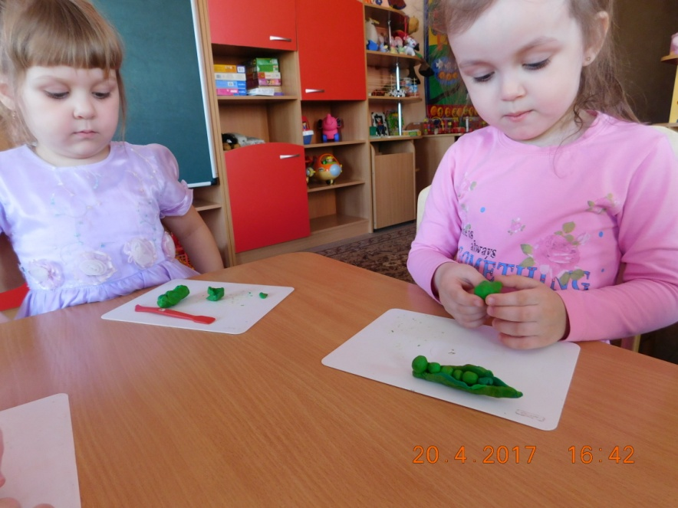
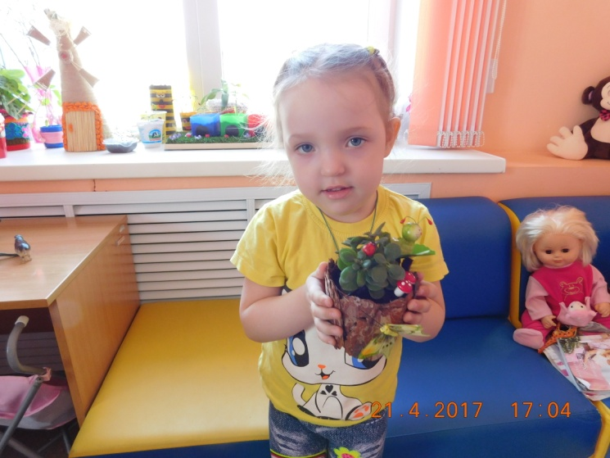
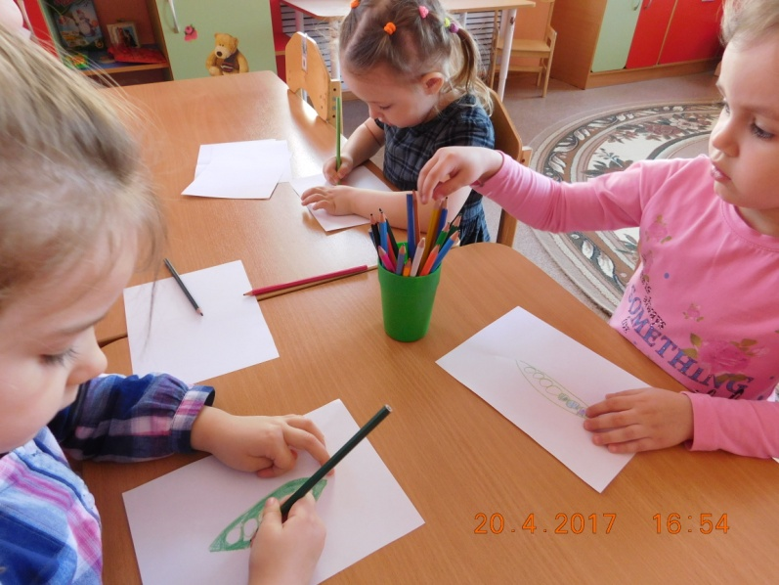
Отражение результата в художественно - творческой деятельности

Slide 20
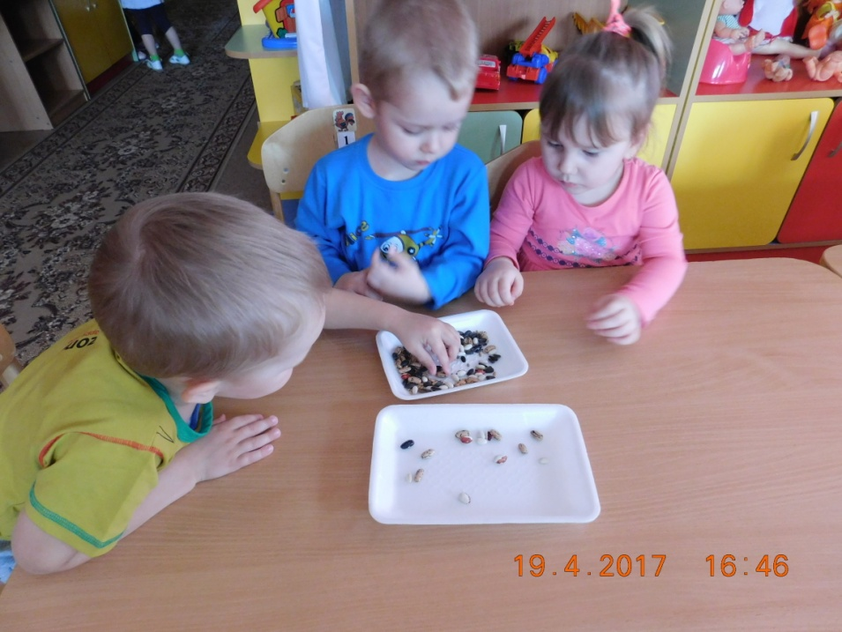
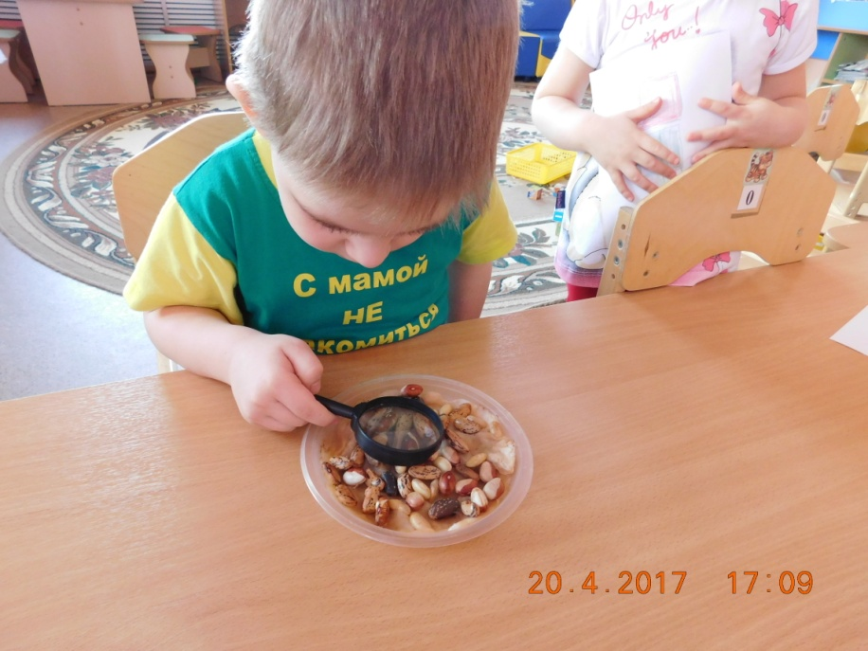
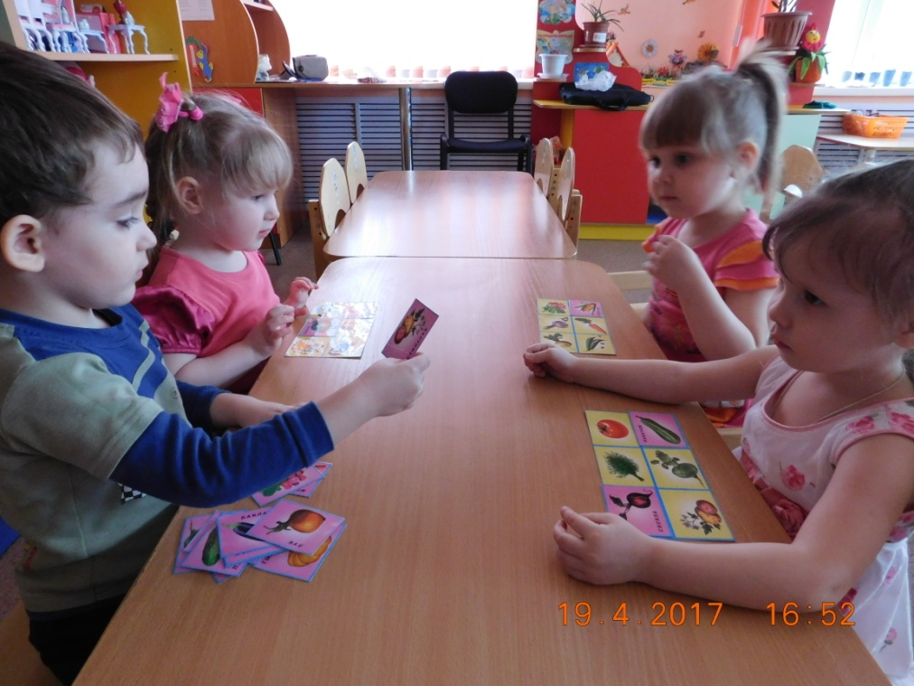
Дидактические игры

Slide 21
3. Заключительный этап
Любят детки все фасольку
Молодую, прямо с поля,
Режут малыми кусками,
Варят прямо со стручками.
Ах, какой прекрасный супчик,
Ах, какой чудесный борщик
Получается, Голубчик,
Уплетай как можно больше.
Ведь все знают, что зимой
У фасоли вкус другой.
Но по своему вкусна,
Как и летняя она.

